Slide 1
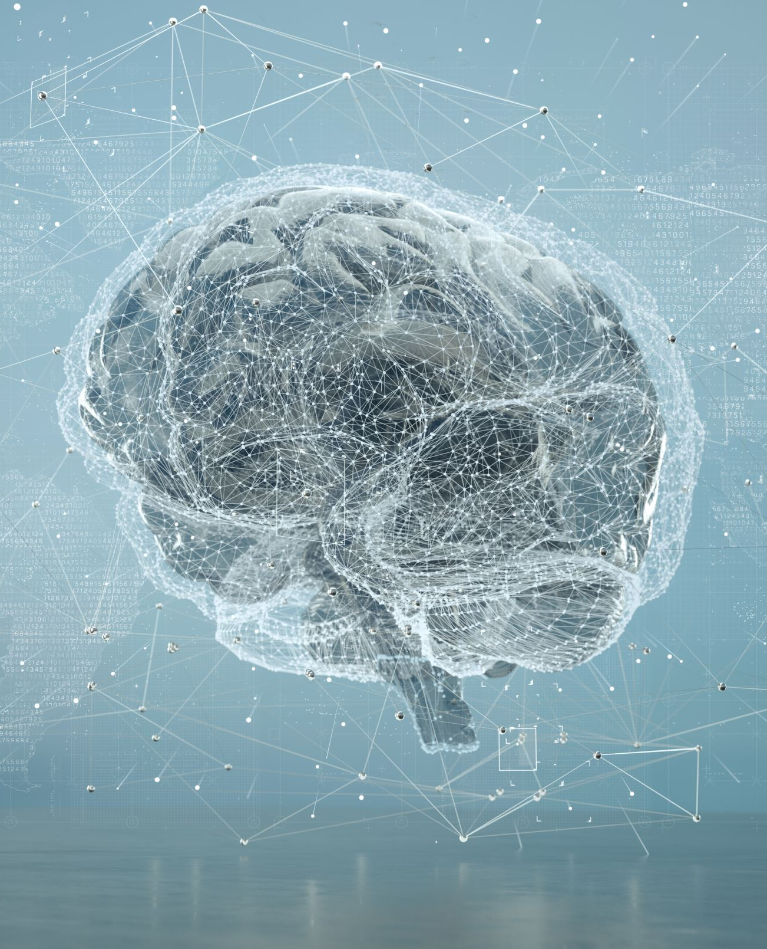
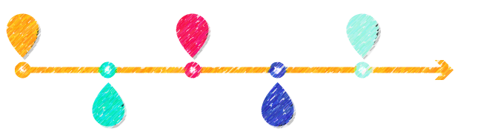

Inteligência Artificial
Ontem, hoje, e até quando?
André Luiz França Batista
V Semana da Psicologia da UEMG Ituiutaba

Slide 2
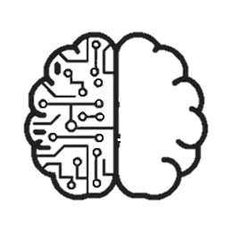
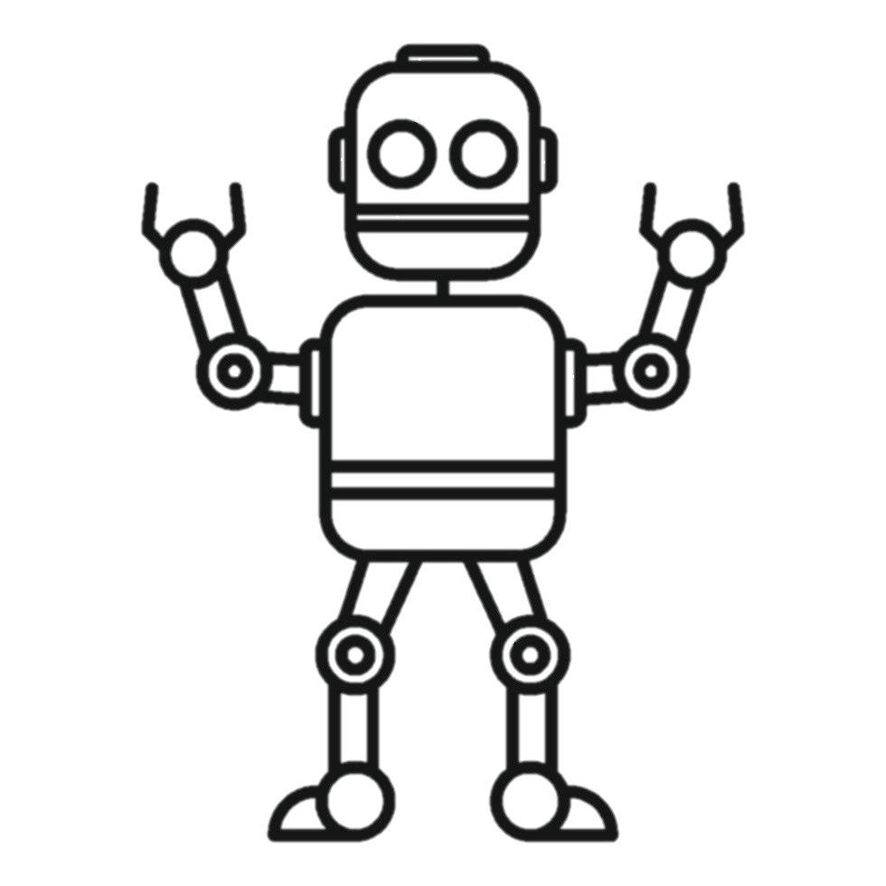
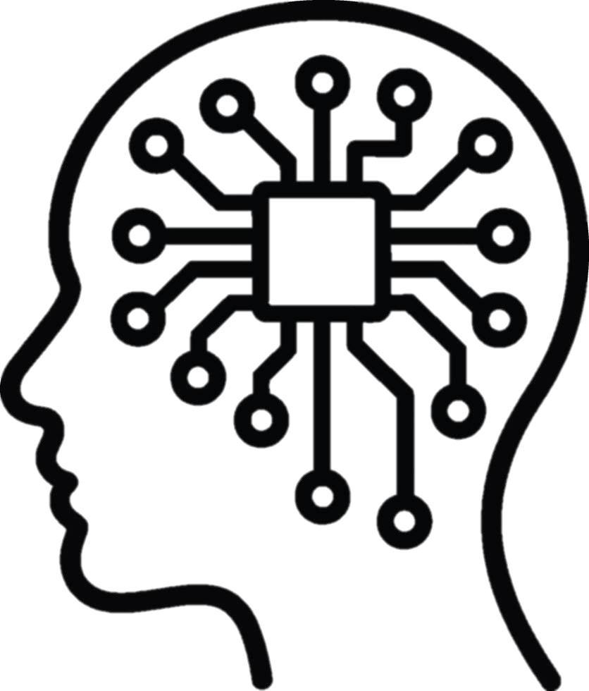
?

Slide 3
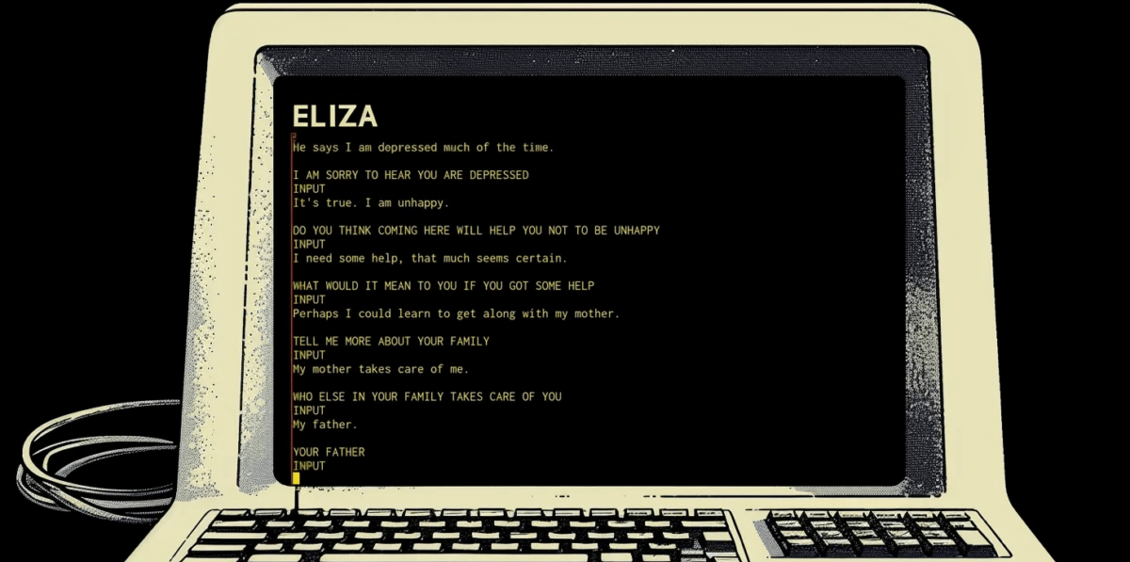
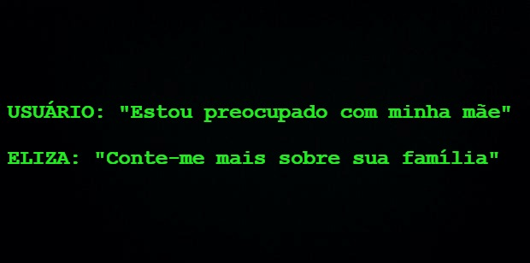
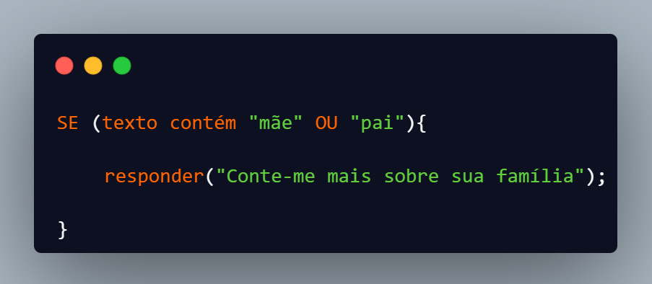
Eliza (1966)
MIT
Primeiro chatbot
Simular um terapeuta “rogeriano”
Regras simples de padrões

Slide 4

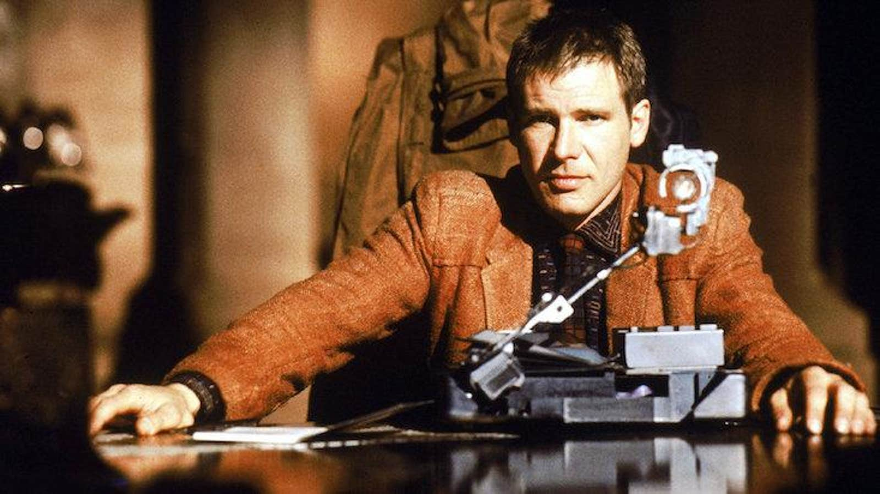
Teste de Turing (1950)
“Máquinas podem pensar?” (Alan Turing, 1950)
“Máquinas podem imitar o comportamento humano de forma indistinguível?”
Como funciona o teste de Turing?

Slide 5
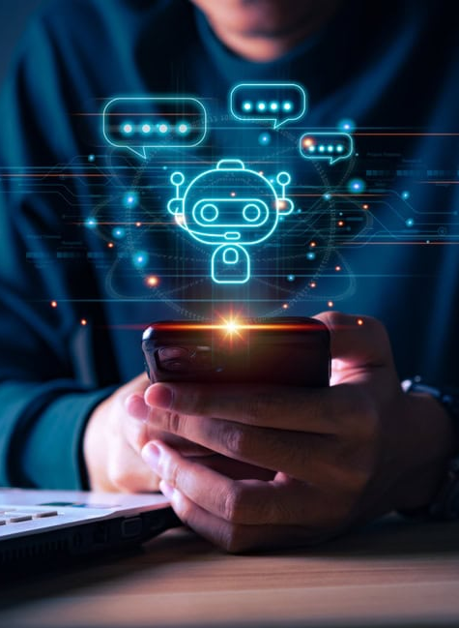
Turing é relevante?
“O que é consciência?”
“O que é comportamento inteligente?”
Permitiu que a Computação avançasse sem resolver a filosofia
Simulação convincente = Sucesso da IA
Passar no teste de Turing significa ter consciência?

Slide 6
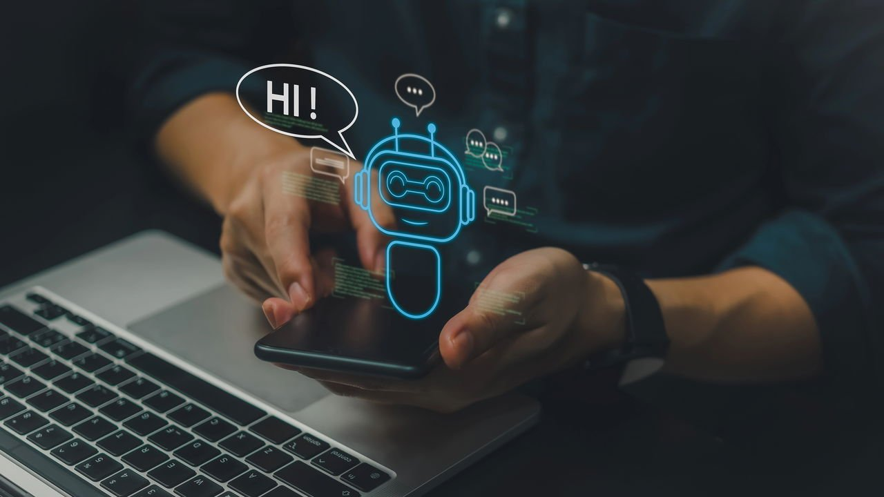
"Se um paciente se sente ajudado por um chatbot, importa se o chatbot 'compreende' de verdade?"

Slide 7
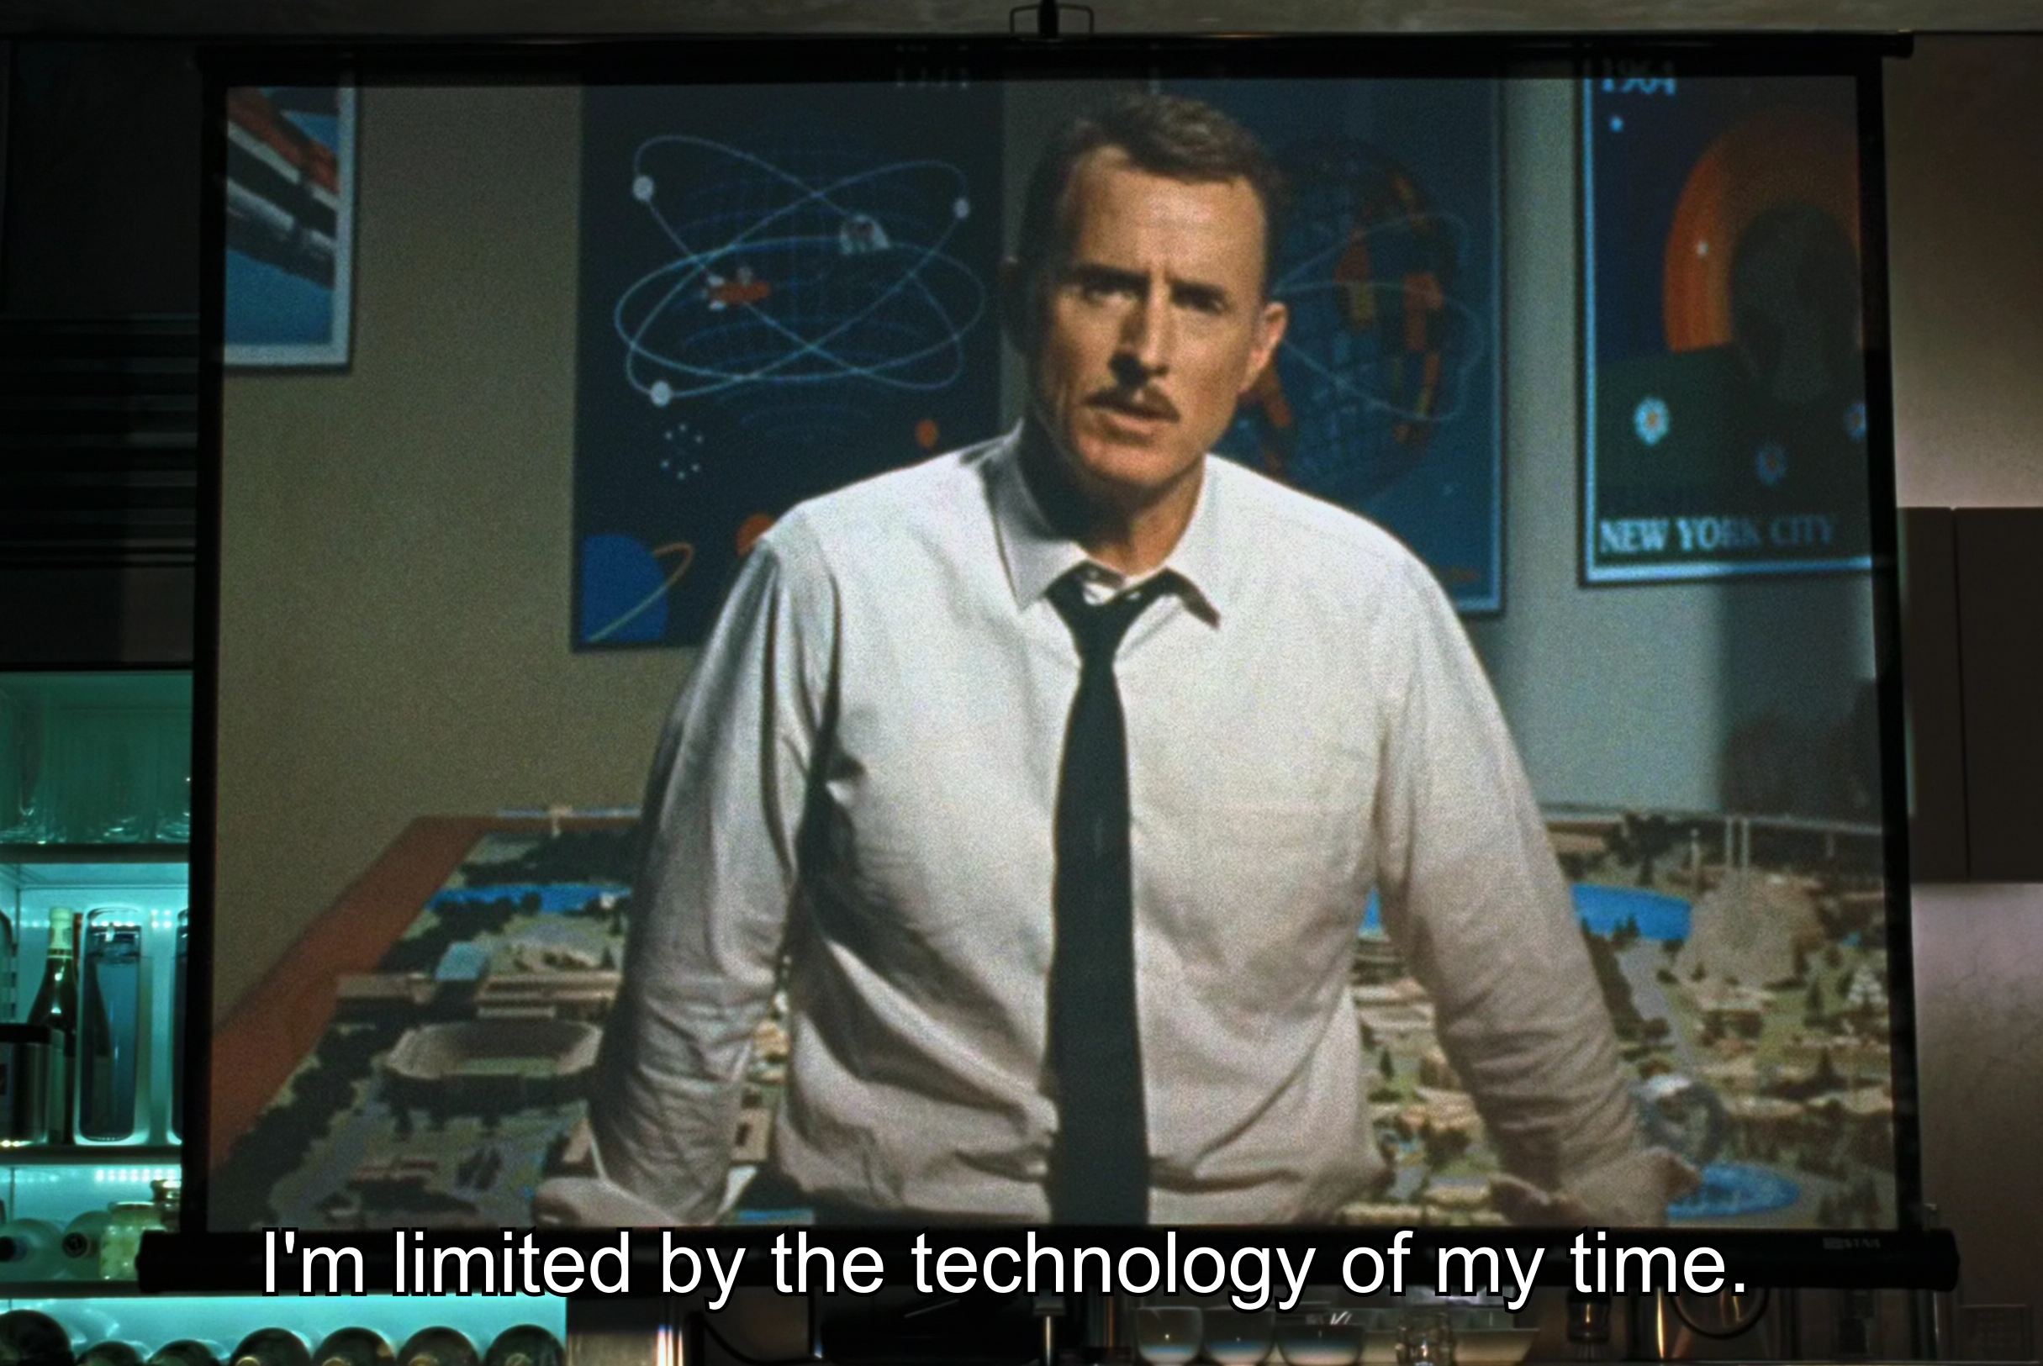
A IA sempre quis simular processos mentais
Eliza simulava conversas terapêuticas...
Turing questionou se as máquinas podem pensar...
Sistemas especialistas tentaram replicar raciocínio lógico...
Por que não tiveram tanto sucesso?

Slide 8
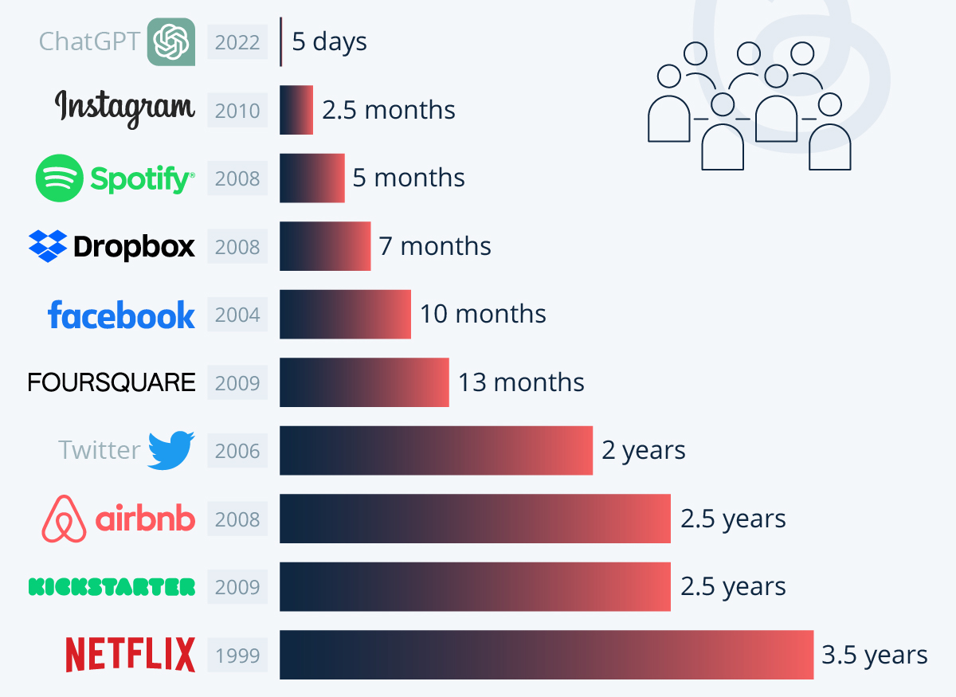
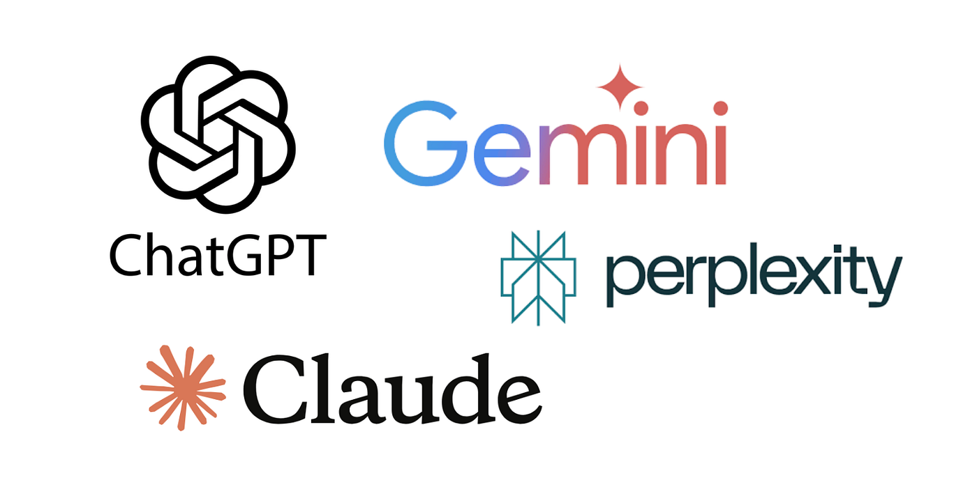
HOJE: o que mudou?
Tempo para alcançar um milhão de usuários

Slide 9
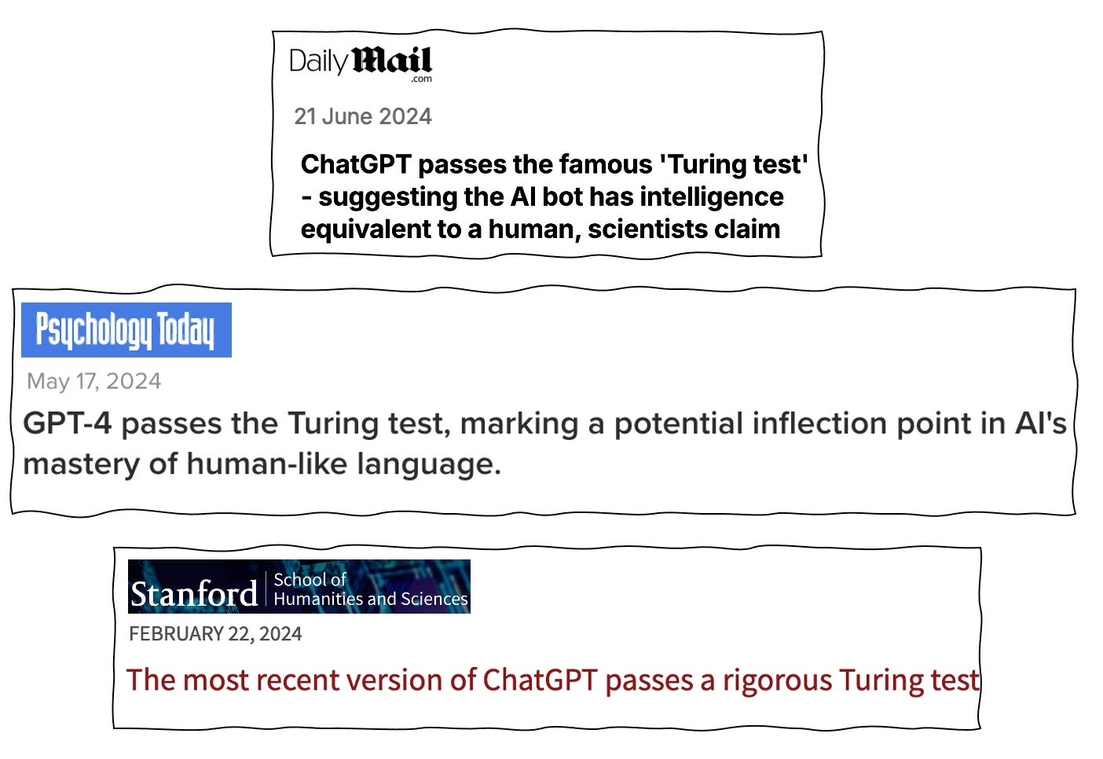

Slide 10
Regras → Dados
ONTEM
HOJE
Regras escritas manualmente
SE “insônia + tristeza = depressão”
Impossível capturar toda a essência humana em regras
Padrões estatísticos em textos massivos (enooormes)
Não há regras explícitas
Comportamentos complexos a partir de padrões simples

Slide 11
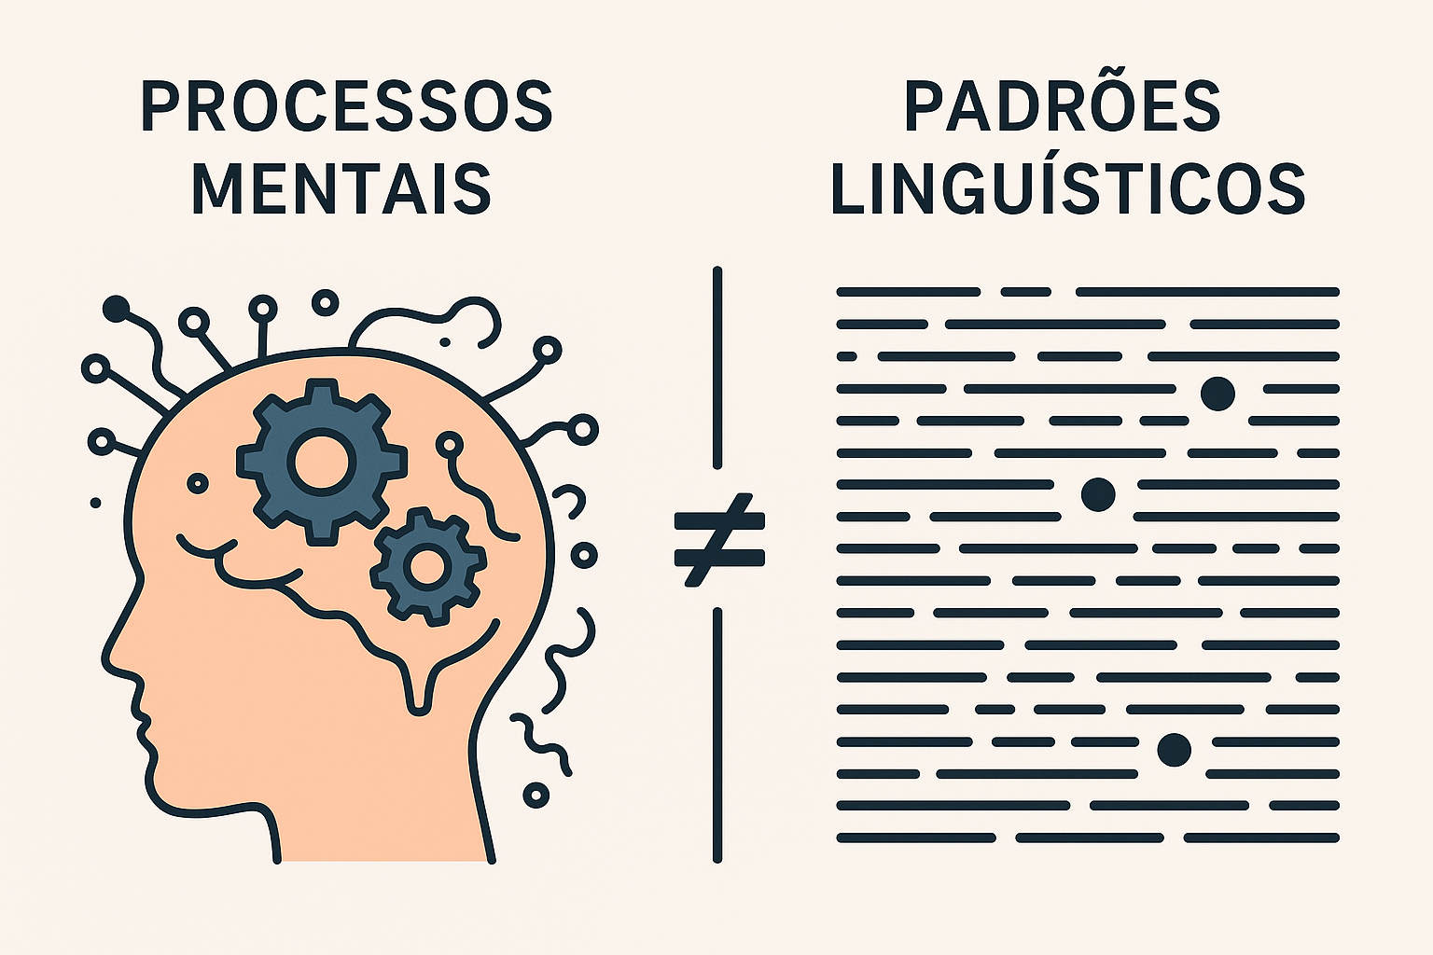
Paradigmas
IA deixou de tentar simular processos mentais
Passou a simular padrões linguísticos
Diferença sútil mas crucial

Slide 12
Três pilares técnicos
Dados
Centenas de milhares de regras inseridas manualmente.
Trilhões de palavras da internet. Wikipédia inteira. Livros, artigos, fóruns, conversas, códigos.
Poder computacional
Milhões de operações por segundo.
Quatrilhões de operações por segundo (1 milhão x 1 bilhão = 1 quat.).
Arquitetura
Memória curta. Contexto limitado.
Mecanismo de atenção. Entende contexto e relações de longo alcance.
ONTEM
HOJE

Slide 13
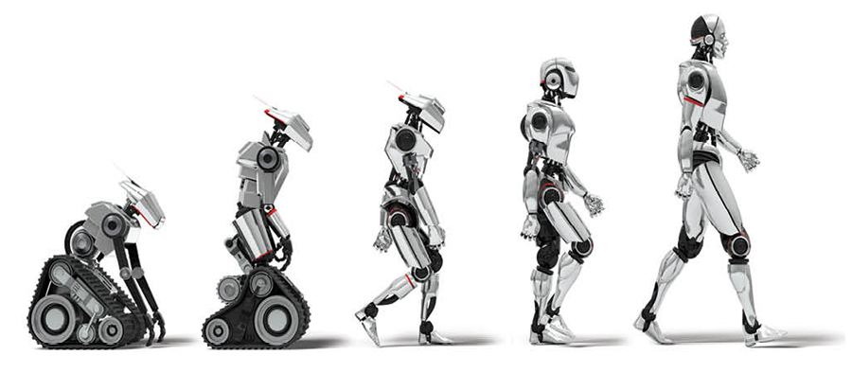
Por que é tão revolucionária?
ELIZA falhava porque:
GPT/Gemini parecem funcionar porque:
Regras rígidas não capturam complexidade;
Sem contexto, sem memória, sem nuance.
Aprenderam padrões de como psicólogos escrevem
Treinados com milhões de exemplos:
Conversas terapêuticas transcritas
Livros de psicologia
Fóruns de apoio emocional
Discussões sobre saúde mental

Slide 14
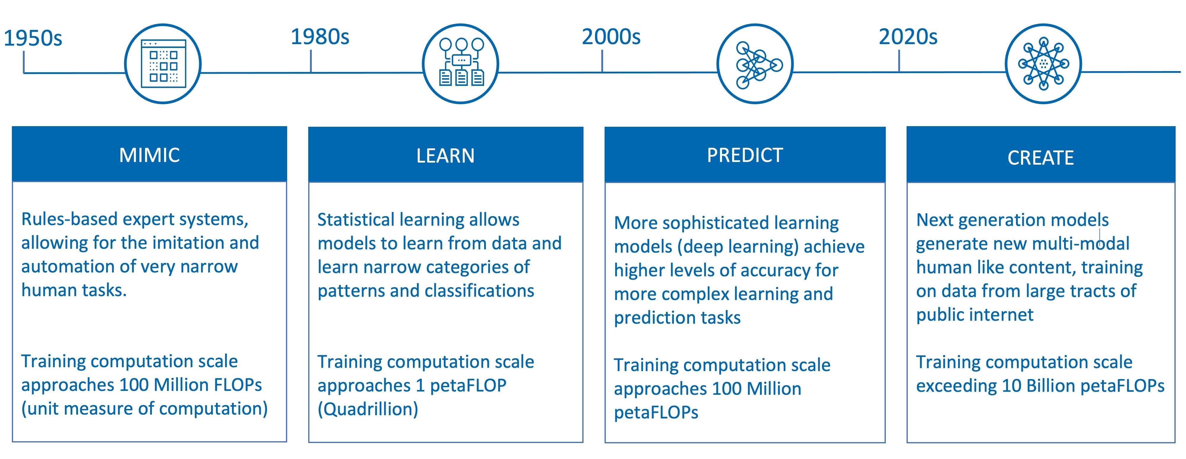
IMITAR
APRENDER
PREVER
CRIAR
Sistemas especialistas baseados em regras, permitem a imitação e automação de algumas tarefas humanas.
Aprendizagem estatística permite que modelos possam aprender a partir de poucos dados e algumas categorias de padrões e classificações.
Modelos mais sofisticados alcançam níveis maiores de precisão para tarefas mais complexas de aprendizagem e predição.
Nova geração de modelos geram conteúdo multimodais como humanos, a partir de treinamentos em larga escala de dados obtidos da internet.

Slide 15
O que mudou de ontem pra hoje?
Tecnicamente: tudo
Dados, poder computacional, arquitetura, que não existiam.
Filosoficamente: nada
Os mesmos questionamentos permanecem:
Simulação convincente é real?
Importa se há compreensão real?
O que significa ‘entender’ um paciente?

Slide 16
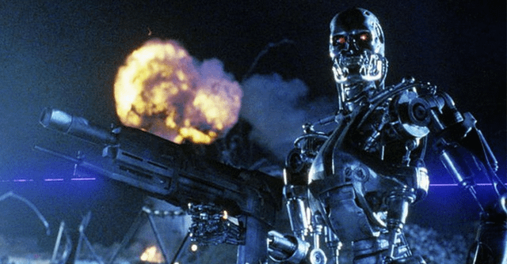
Futuro: IA até quando?

Slide 17
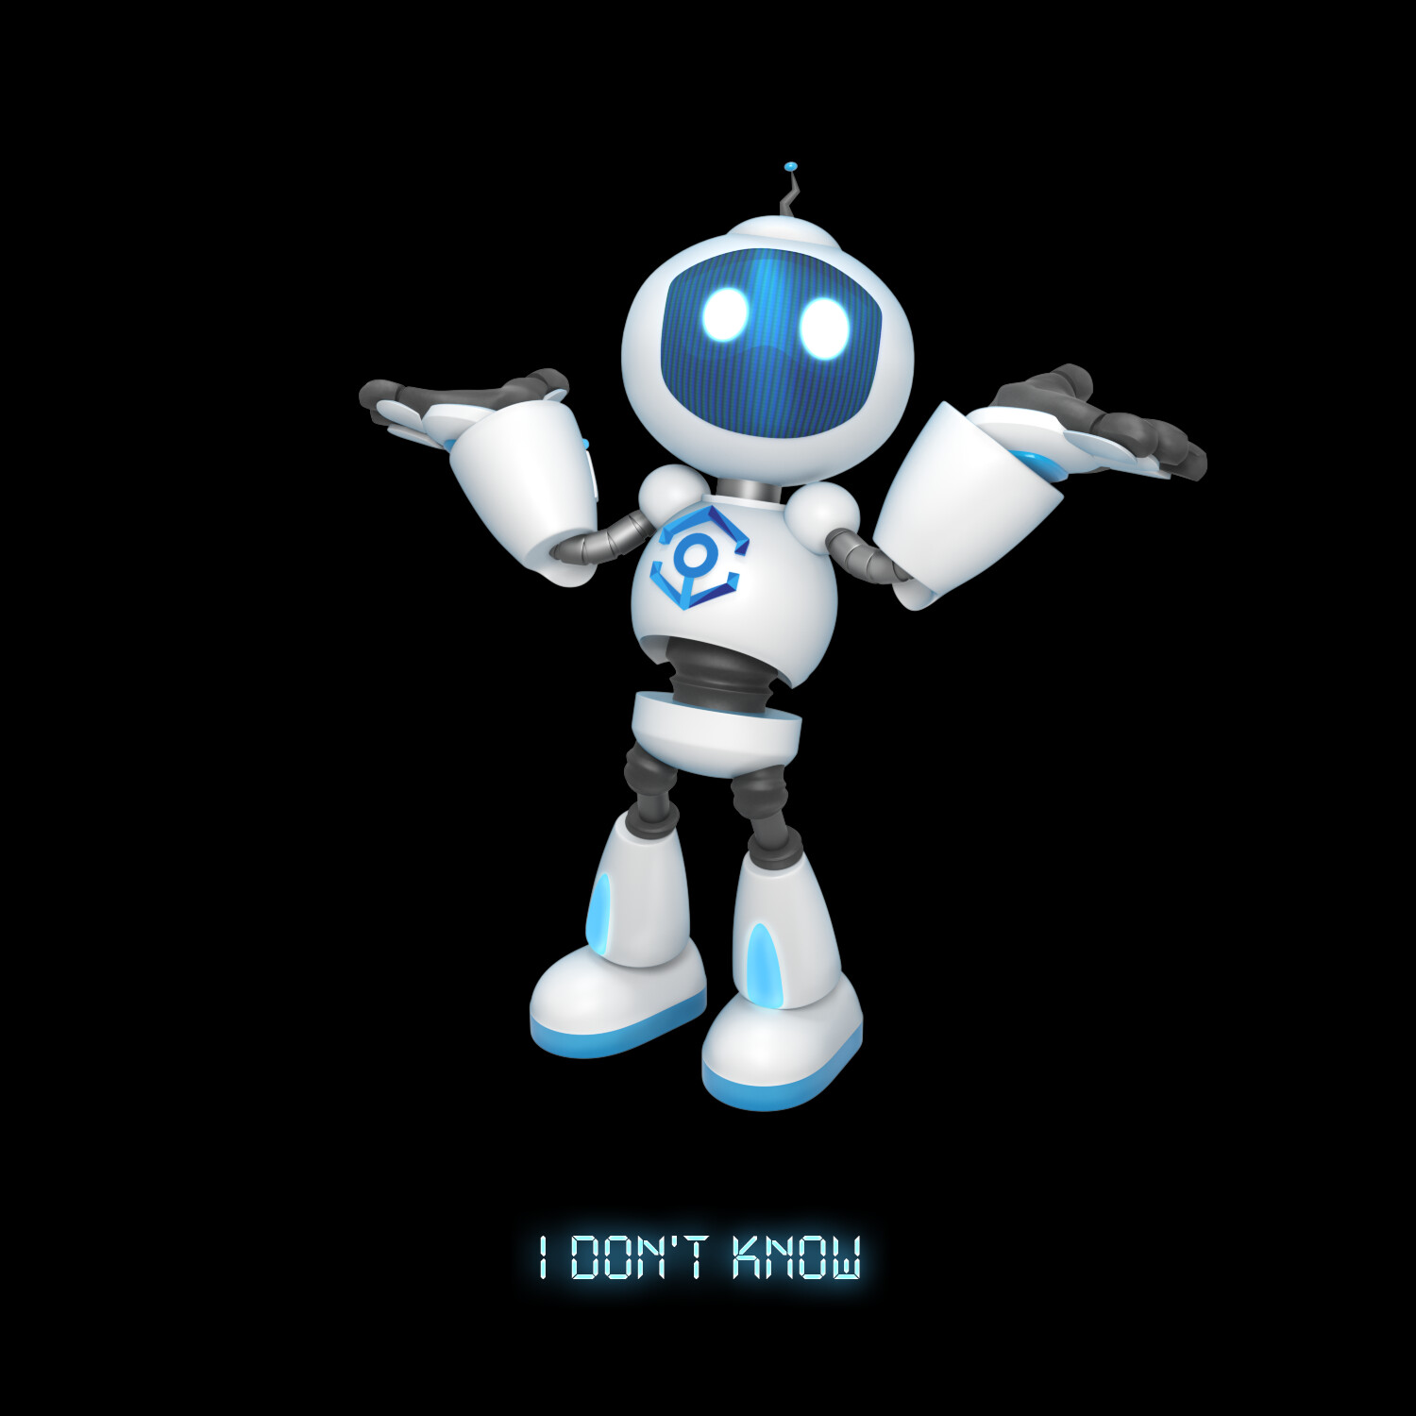
I DON’T KNOW!

Slide 18
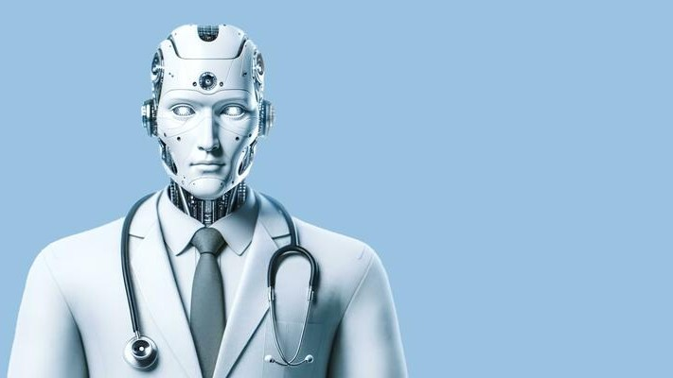
A IA vai substituir médicos, professores, psicólogos?

Slide 19
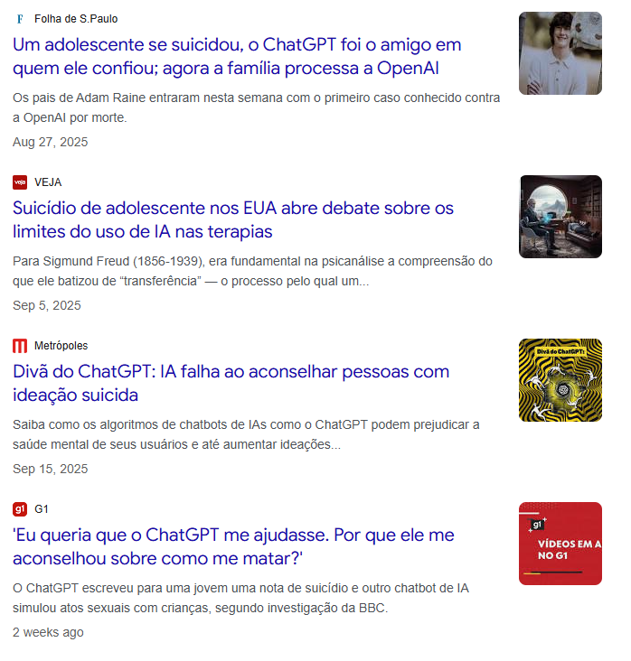
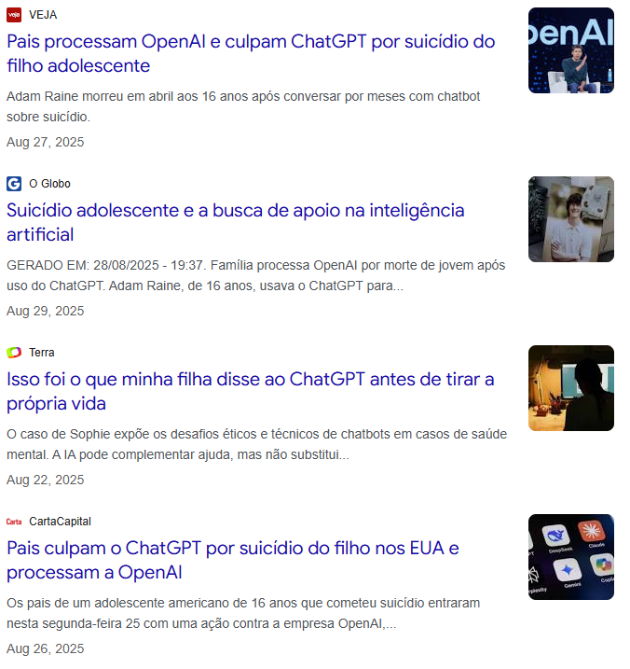

Slide 20
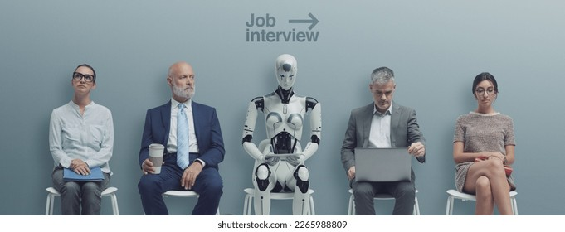
Quais profissões mais/menos afetadas por IA?

Slide 21

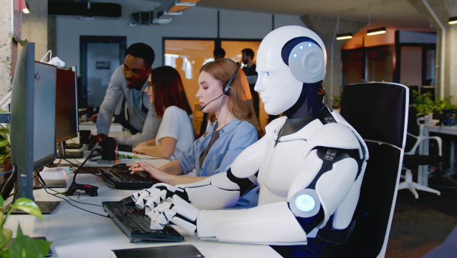
Profissões mais afetadas por IA
Intérpretes e Tradutores
Historiadores
Atendentes de Passageiros
Representantes de Vendas de Serviços
Escritores e Autores
Representantes de Atendimento ao Cliente
Programadores de Ferramentas CNC
Operadores de Telefonia
Agentes de Bilheteria e Agentes de Viagens
Locutores de Radiodifusão e DJs de Rádio
Forte dependência do processamento de informações e da comunicação
Tarefas que envolvem análise de dados, criação de conteúdo ou resposta a perguntas
Realização de tarefas digitais que não exigem presença física
Funções que muitas vezes podem ser executadas remotamente

Slide 22
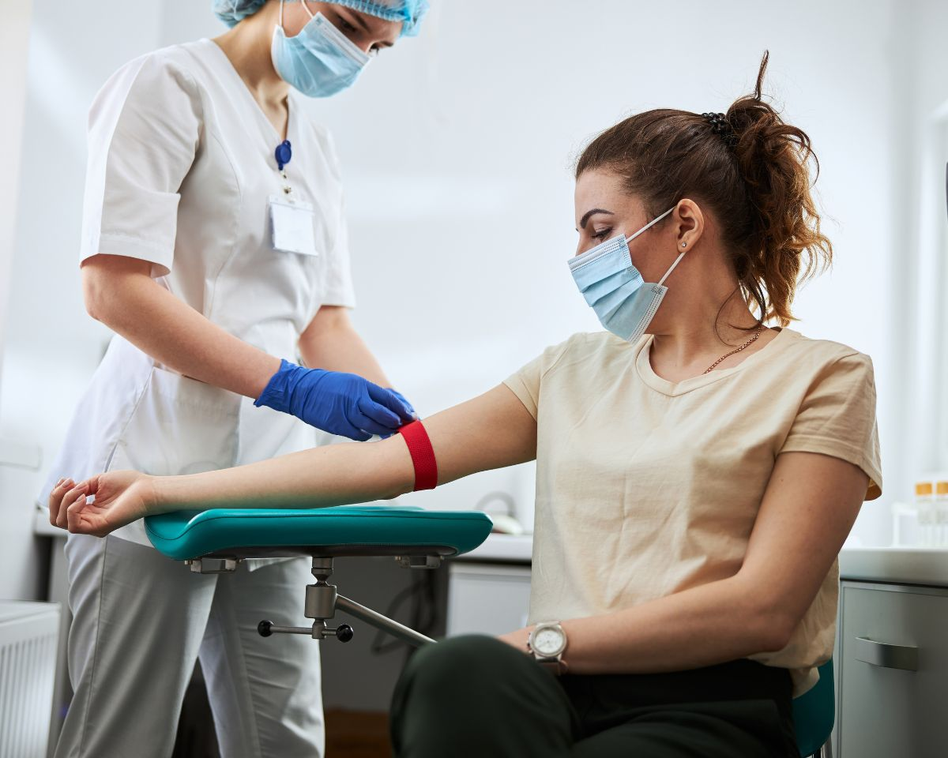
Profissões menos afetadas por IA
Flebotomistas (auxiliar de laboratório)
Auxiliares de Enfermagem
Trabalhadores de Remoção de Materiais Perigosos
Auxiliares - Pintores, Gesseiros, etc.
Embalsamadores
Operadores de Instalações e Sistemas
Cirurgiões Bucomaxilofaciais
Instaladores e Reparadores de Vidros Automotivos
Engenheiros Navais
Reparadores e Trocadores de Pneus
Presença física e destreza manual que a IA não consegue emular
Empatia e interação humanas para atendimento ou serviço ao paciente
Treinamento especializado com implicações de segurança ou responsabilidade
Operação de equipamentos complexos que exigem julgamento em tempo real

Slide 23
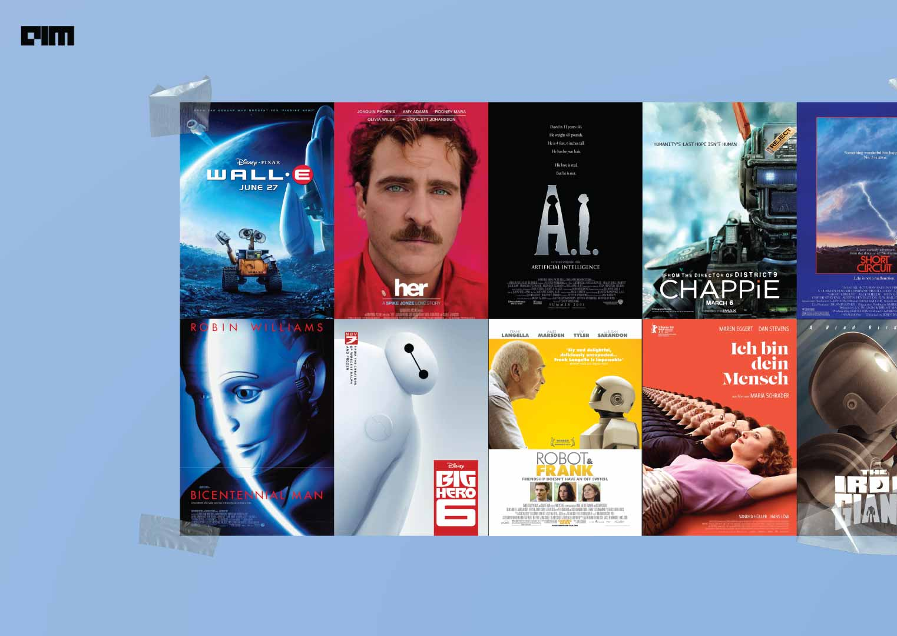
IA vai mudar o modo como...
Trabalhamos?
Aprendemos?
Nos relacionamos?
Nos comunicamos?
Tomamos decisões?
Pensamos sobre nós mesmos?
Cuidamos da saúde mental (nossa e dos outros)?

Slide 24
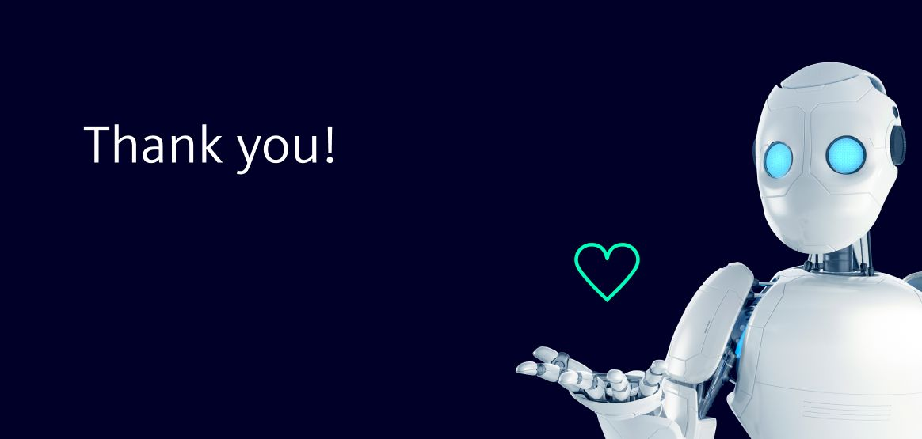
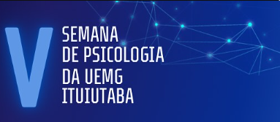
Obrigado!

Slide 25
Inteligência Artificial
Ontem, hoje, e até quando?
André Luiz França Batista (@sigaandreluiz)
V Semana da Psicologia da UEMG Ituiutaba

